Slide 1

Arraylist
Jose.wellington@uniceub.br
Aula 13
Notes:
Large enterprise applications - the ones that execute core business applications, and keep a company going - must be more than just a bunch of code modules. They must be structured in a way that enables scalability, security, and robust execution under stressful conditions, and their structure - frequently referred to as their architecture - must be defined clearly enough that maintenance programmers can (quickly!) find and fix a bug that shows up long after the original authors have moved on to other projects. That is, these programs must be designed to work perfectly in many areas, and business functionality is not the only one (although it certainly is the essential core). Of course a well-designed architecture benefits any program, and not just the largest ones as we've singled out here. We mentioned large applications first because structure is a way of dealing with complexity, so the benefits of structure (and of modeling and design, as we'll demonstrate) compound as application size grows large. Another benefit of structure is that it enables code reuse: Design time is the easiest time to structure an application as a collection of self-contained modules or components. Eventually, enterprises build up a library of models of components, each one representing an implementation stored in a library of code modules. When another application needs the same functionality, the designer can quickly import its module from the library. At coding time, the developer can just as quickly import the code module into the application.

Slide 2
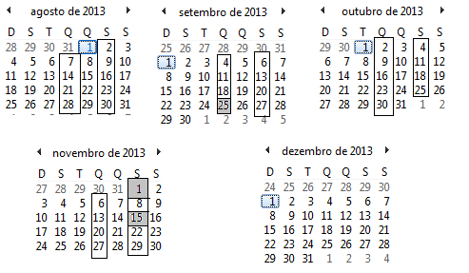
Calendário
Aula 13

Slide 3
Agenda
Exercício – Objeto e Scanner
Array
  Criar
  Localizar a informação
  Mostrar as informações do Array
  Ordenar o Array
  Alterar informação
Exercício
Aula 13

Slide 4
Array
Aula 13

Slide 5

Array
Array um bloco de variáveis do mesmo tipo enumeradas em sequência.
Conjunto indexado de informação.
Aula 13

Slide 6
Array
tipo[ ] nome_do_array = new tipo[numero_de_elementos];
Ou:
tipo[ ] nome_do_array = { valor1, valor2, ...,valorx};
Aula 13

Slide 7
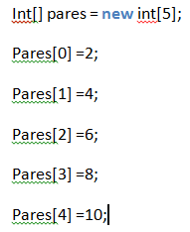
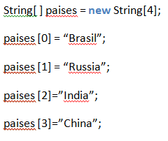
Array - iniciar
Aula 13

Slide 8



Estrutura de dados em Java
Não há meio certo para se usar.
Você pode usar o começo da lista, o meio ou fim, ir e voltar.
É simplesmente uma lista,
uma exposição de informação ao seu dispor.
Na fila, quem estiver na frente é atendido primeiro
FIFO – First in First out
As últimas informações (último prato) que chegaram –
ou seja, as mais recentes,
serão os primeiros a serem tratadas
(primeiros a serem lavados).
LIFO – Last in First out
Aula 13

Slide 9
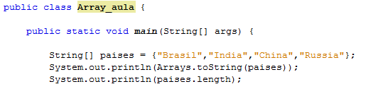

import java.util.Arrays;
Conteúdo
Tamanho
Aula 13

Slide 10
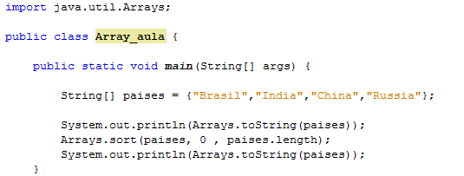

import java.util.Arrays;
Conteúdo
Ordenação
Conteúdo
Aula 13

Slide 11
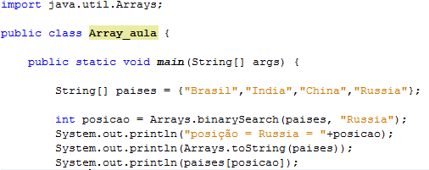

import java.util.Arrays;
Localização
Aula 13

Slide 12
Exercício
Aula 13

Slide 13
Exercício 12.0
Crie um Array – Aluno
Armazene (Maria, José, Adriana, Bruno)
Mostre o tamanho do Array
Localize Adriana e Altere para ADRIANA
Coloque em Ordem Alfabética
Mostre o Array
Aula 13

Slide 14
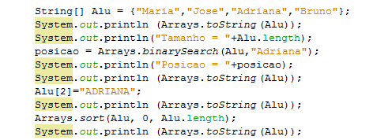
Exercício 12.0
Aula 13

Slide 15
Exercício 12.1
Crie um aplicativo em Java que peça 5 números ao usuário.
Depois, mostre o que foi digitado e
mostre o resultado da soma desses números;
Aula 13

Slide 16
Exercício 12.1
import java.util.Scanner;
import java.util.Arrays;
public class Teste {
public static void main(String[] args) {
int[] numero = new int[5];
int soma=0;
Scanner entrada = new Scanner(System.in);
for(int cont=0 ; cont< numero.length ; cont++){
System.out.print("Entre com o número "+(cont+1)+": ");
numero[cont]=entrada.nextInt();
}
System.out.println(Arrays.toString(numero));
//exibindo e somando
for(int cont=0 ; cont< numero.length ; cont++){
soma = soma + numero[cont];
}
System.out.println("A soma dos números que você digitou é "+soma);
}
}
Aula 13

Slide 17
Arraylist
Aula 13

Slide 18
Criação
import java.util.ArrayList;
ArrayList<String> time = new ArrayList<>();
Aula 13

Slide 19
Mostrar
System.out.println(time.toString());
Aula 13

Slide 20
Inserir
time.add("Vasco");
time.add("Flamento");
time.add("Palmeiras");
time.add("Sao Paulo");
time.add("Corintians");
time.add("Gremio");
time.add("Internacional");
time.add("Cruzeiro");
System.out.println(time.toString());
Aula 13

Slide 21
Inserir – Mudar a posição
ArrayList<String> time = new ArrayList<>();
time.add("Vasco");
time.add(0,"Flamento");
time.add("Palmeiras");
time.add("Sao Paulo");
time.add("Corintians");
time.add("Gremio");
time.add("Internacional");
time.add("Cruzeiro");
System.out.println(time.toString());
Aula 13

Slide 22

Tamanho
ArrayList<String> time = new ArrayList<>();
time.add("Vasco");
time.add(0,"Flamento");
time.add("Palmeiras");
time.add("Sao Paulo");
time.add("Corintians");
time.add("Gremio");
time.add("Internacional");
time.add("Cruzeiro");
System.out.println("Tamanho "+time.size());
System.out.println(time.toString());

Slide 23

Elemento – get(2)
ArrayList<String> time = new ArrayList<>();
time.add("Vasco");
time.add(0,"Flamento");
time.add("Palmeiras");
System.out.println("Tamanho "+time.size());
System.out.println("Elemento 2 "+ time.get(2));
System.out.println(time.toString());
Aula 13

Slide 24
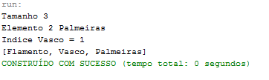
Localizar - Índice
ArrayList<String> time = new ArrayList<>();
time.add("Vasco");
time.add(0,"Flamento");
time.add("Palmeiras");
System.out.println("Tamanho "+time.size());
System.out.println("Elemento 2 "+ time.get(2));
System.out.println("Indice Vasco = "+time.indexOf("Vasco"));
System.out.println(time.toString());
Aula 13

Slide 25

Localizar - Índice
ArrayList<String> time = new ArrayList<>();
time.add("Vasco");
time.add(0,"Flamengo");
time.add("Palmeiras");
System.out.println("Tamanho "+time.size());
System.out.println(time.toString());
time.remove("Vasco");
System.out.println(time.toString());
System.out.println("Tem Flamengo = "+time.contains("Flamengo"));
Aula 13

Slide 26
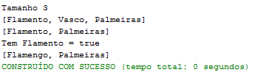
Trocar
ArrayList<String> time = new ArrayList<>();
time.add("Vasco");
time.add(0,"Flamento");
time.add("Palmeiras");
System.out.println("Tamanho "+time.size());
System.out.println(time.toString());
time.remove("Vasco");
System.out.println(time.toString());
System.out.println("Tem Flamento = "+time.contains("Flamento"));
int pos = time.indexOf("Flamento");
time.set(pos, "Flamengo");
System.out.println(time.toString());
Aula 13

Slide 27

Excluir
ArrayList<String> time = new ArrayList<>();
time.add("Vasco");
time.add(0,"Flamento");
time.add("Palmeiras");
System.out.println("Tamanho "+time.size());
System.out.println(time.toString());
time.remove("Vasco");
System.out.println(time.toString());
Aula 13

Slide 28
Exercicio
Aula 13

Slide 29
Exercício 13.0
Crie um Arraylist – Animal
Armazene (pássaros, baleia, macaco, cobra)
Mostre o tamanho do Arraylist
Coloque em Ordem Alfabética
Mostre o Arraylist
Aula 13

Slide 30
Agenda
Exercício – Objeto e Scanner
Array
  Criar
  Localizar a informação
  Mostrar as informações do Array
  Ordenar o Array
  Alterar informação
Exercício
Jose.wellington@uniceub.br
Aula 13

